Slide 1

近年の自然災害
撮影 ： 甘中 繁雄（防災士）

Slide 2
災害列島日本
糸魚川大規模火災
（ 2016. 12. 22～23 ）
新潟県糸魚川市

Slide 3
■ 平成28年糸魚川市大規模火災
新潟県糸魚川市で12月22日大規模火災が発生した。 午前10時半ごろ糸魚川市大町の中華料理店から出火したと通報があった。火は強風にあおられ、周辺の店舗や住宅、144棟に燃え広がった。 出火から10時間以上経った午後9時ごろ、火災はほぼ消し止められ鎮圧状態となり、30時間後の23日夕方に鎮火した。
新潟県と糸魚川市はそれぞれ災害対策本部を設置。新潟県は災害救助法の適用を決めた。また、自衛隊に災害派遣を要請した。新潟地方気象台によると、糸魚川市には強風注意報が出ており、朝から南寄りの強風が吹き荒れ、お昼過ぎには最大瞬間風速24.2m/sを観測した。山間部を超えた暖かい乾燥した風が吹き込む「フェーン現象」が起きたと思われる。
糸魚川市は、過去から繰り返し都市大火に見舞われ19世紀以降だけでも13回発生している。国土交通省は1ヘクタールあたり60棟以上で老朽住宅棟数率50％以上の防災上危険と判断される市街地を「密集市街地」と定義している。市内には古い５軒長屋が二棟あり、その一つ（中華料理店）から出火した。風が強く、複数の飛び火による出火が目撃されている。飛び火により時間差はありながらも同時多発状態となり、対応が困難になってしまった。22日の12時30分に避難勧告が出された。被災者の多くが「非常持ち出し」の準備をしていなかったため、貴重品等の持ち出しができなかった。

Slide 4
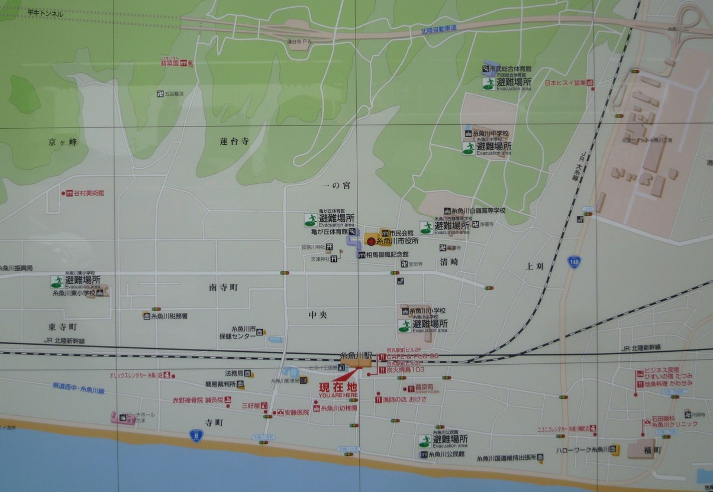
糸魚川市広域図、世界ジオパークに認定されている

Slide 5
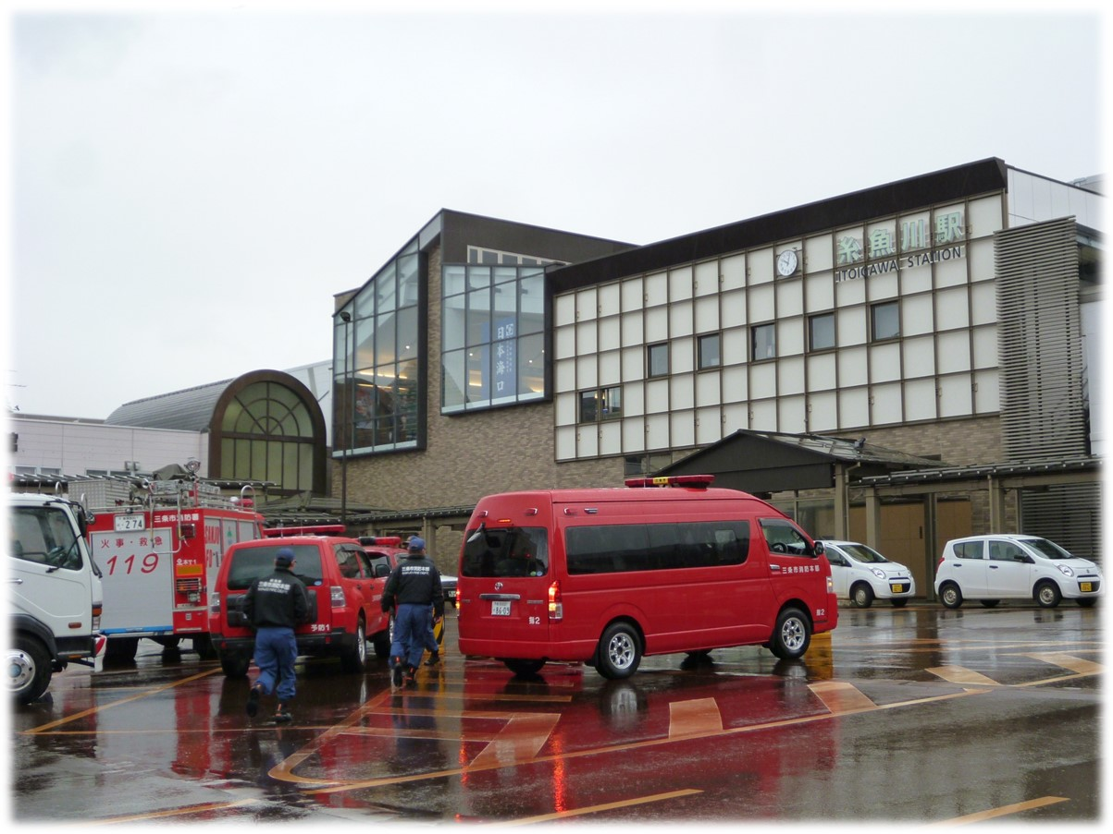
新潟県内17の消防本部と富山県に応援を要請した

Slide 6
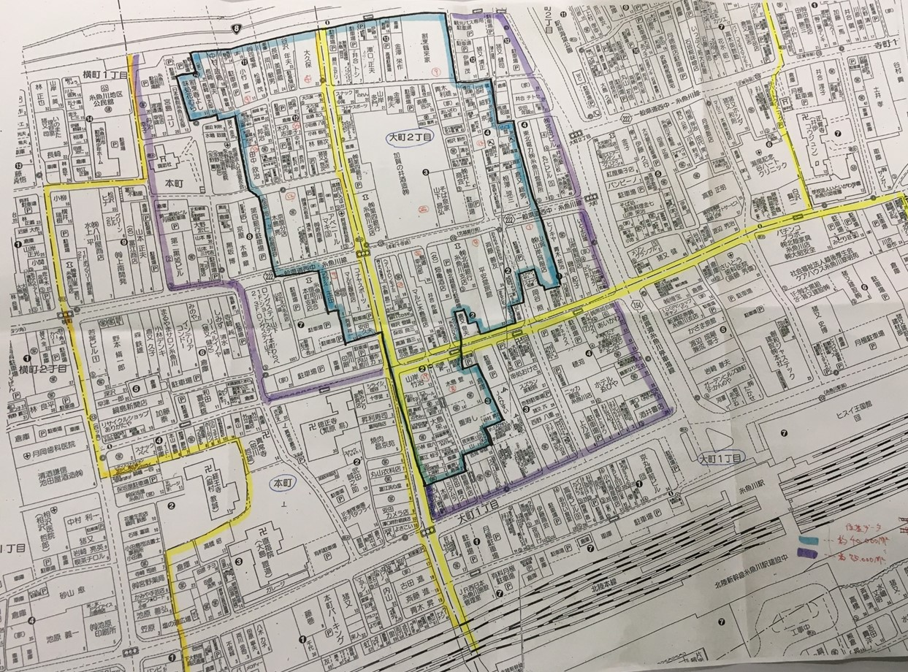
避難指示区域
延焼区域
延焼危険区域
出火地点
延焼した糸魚川市大町の市街地図

Slide 7
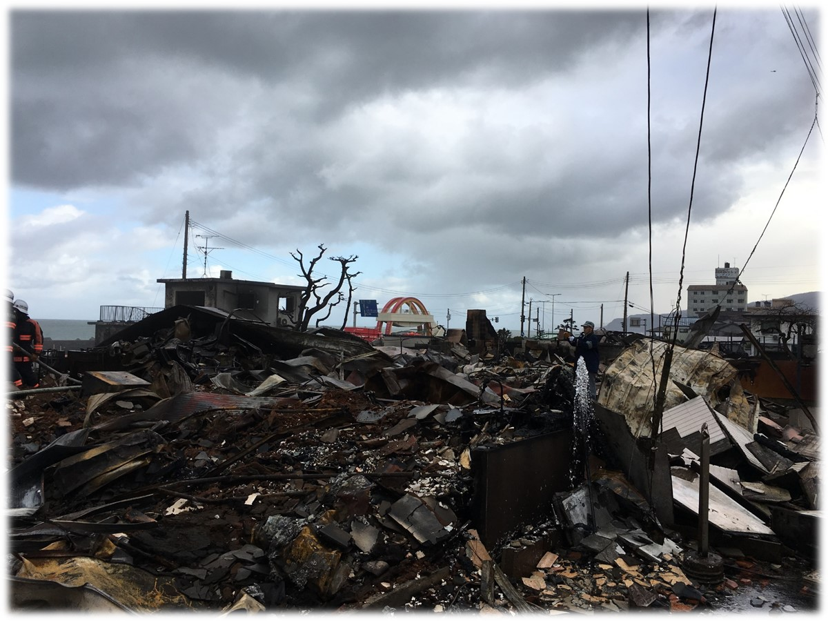
日本海に沿って走る国道8号線まで延焼した

Slide 8
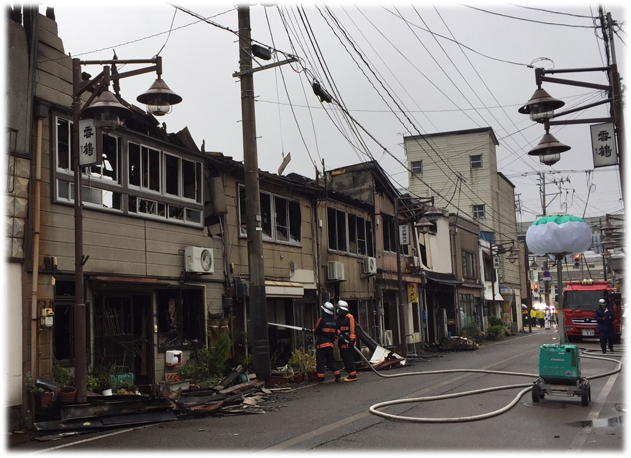
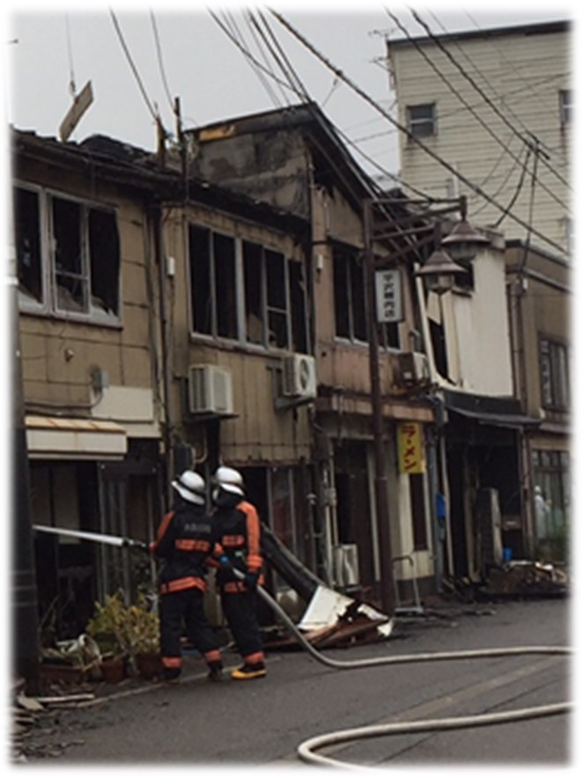
火元の中華料理店、ラーメンの看板が見える

Slide 9
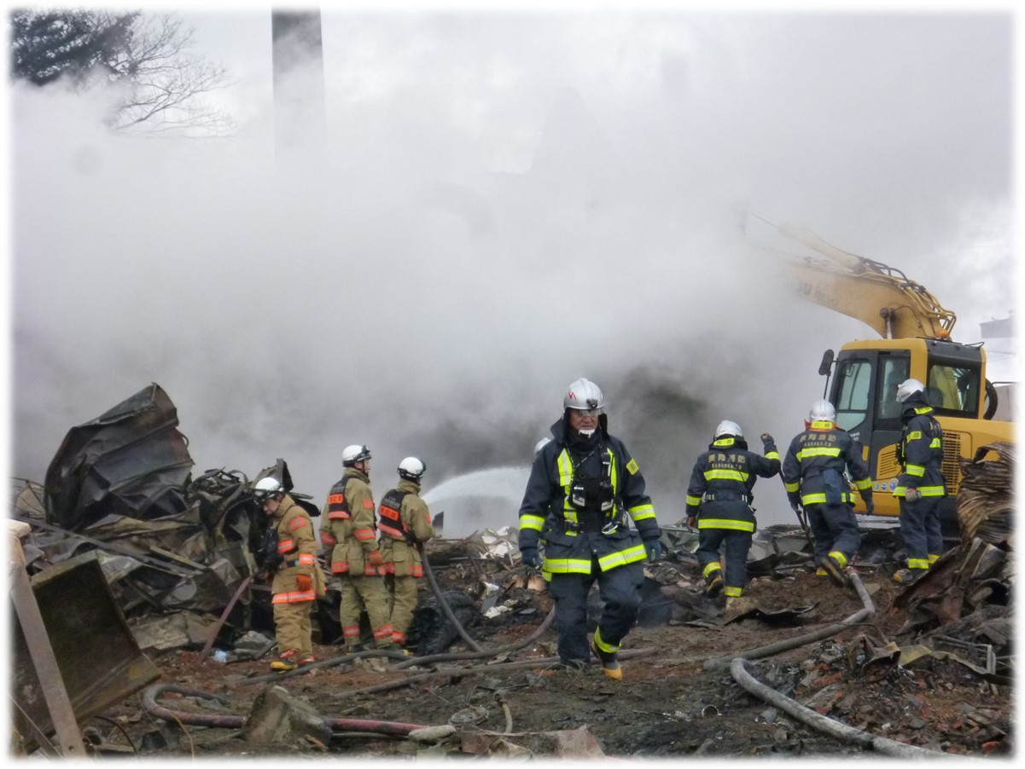

Slide 10
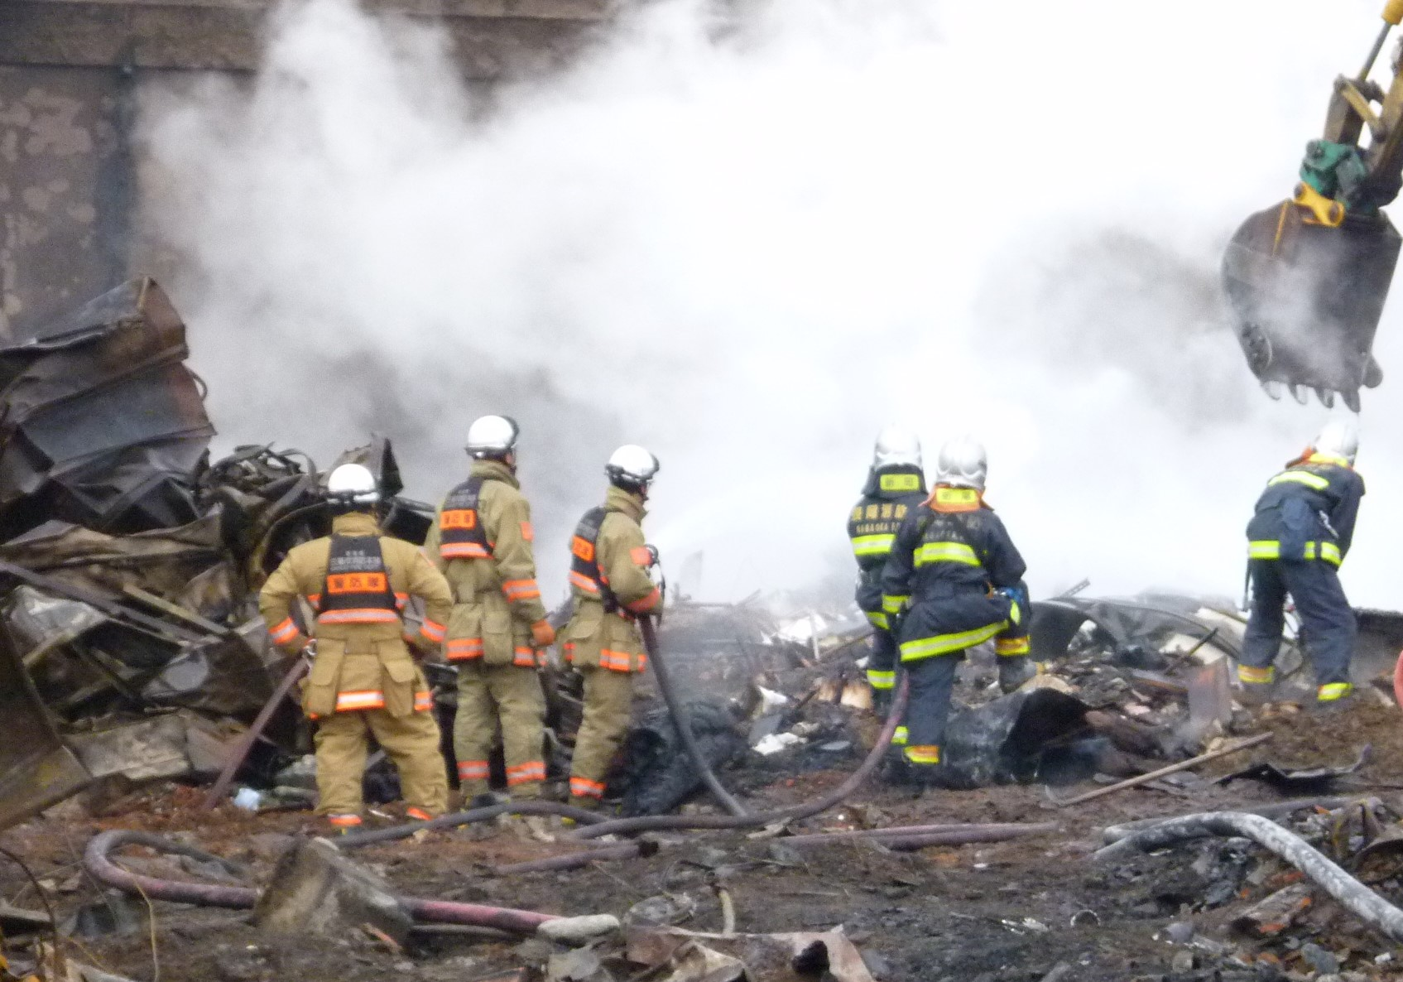

Slide 11
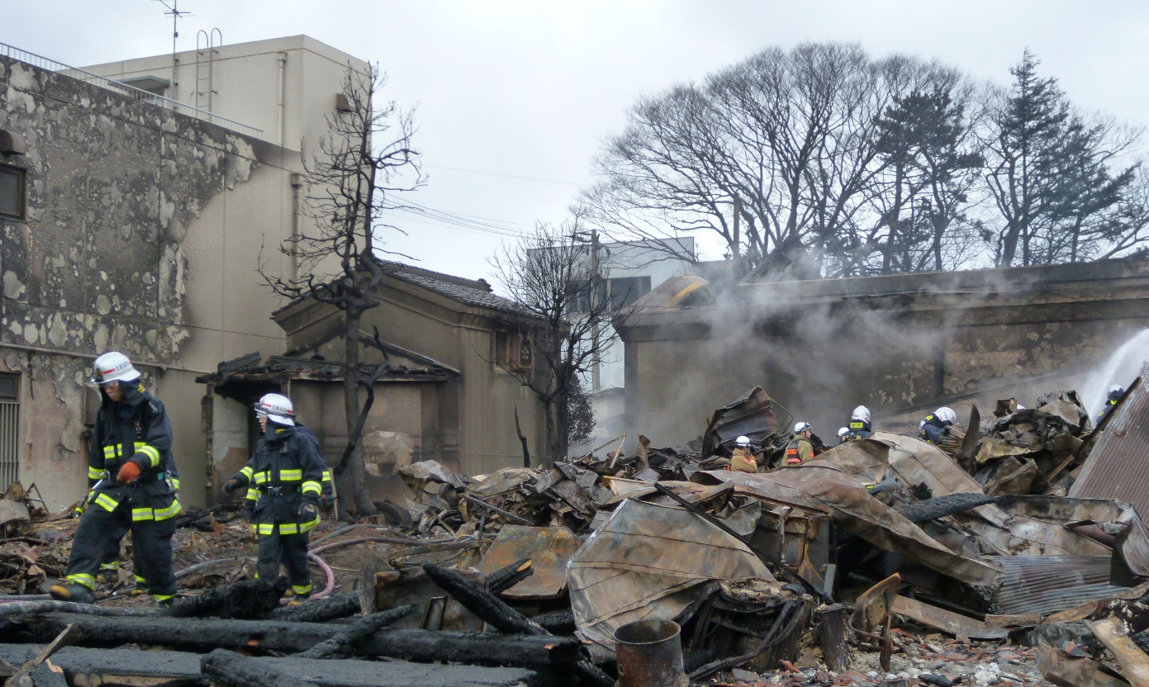
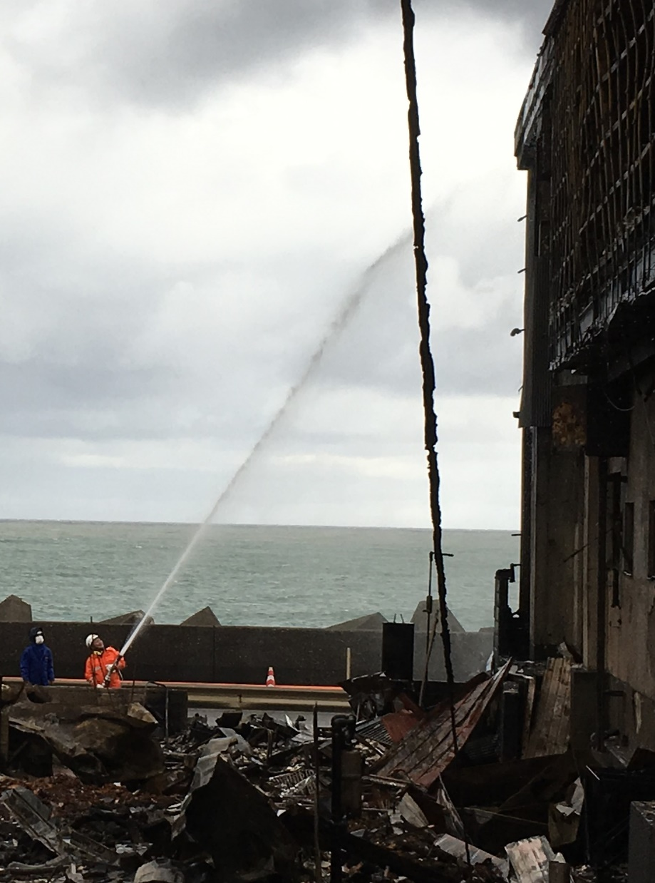
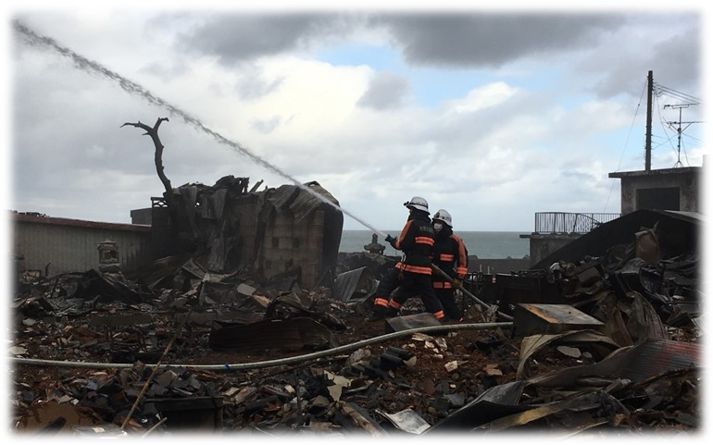
消防隊員や地元消防団員による懸命な消火活動

Slide 12
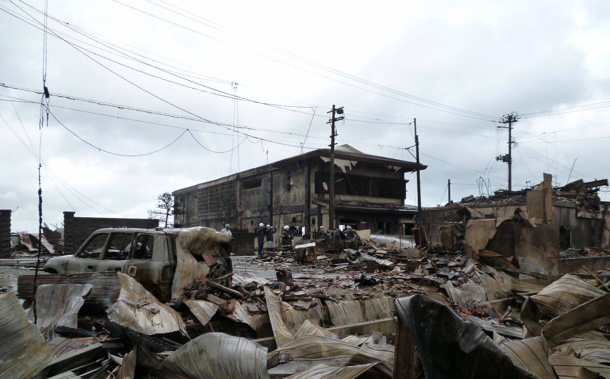
歴史のある「加賀の井酒造」に飛び火し全焼した

Slide 13
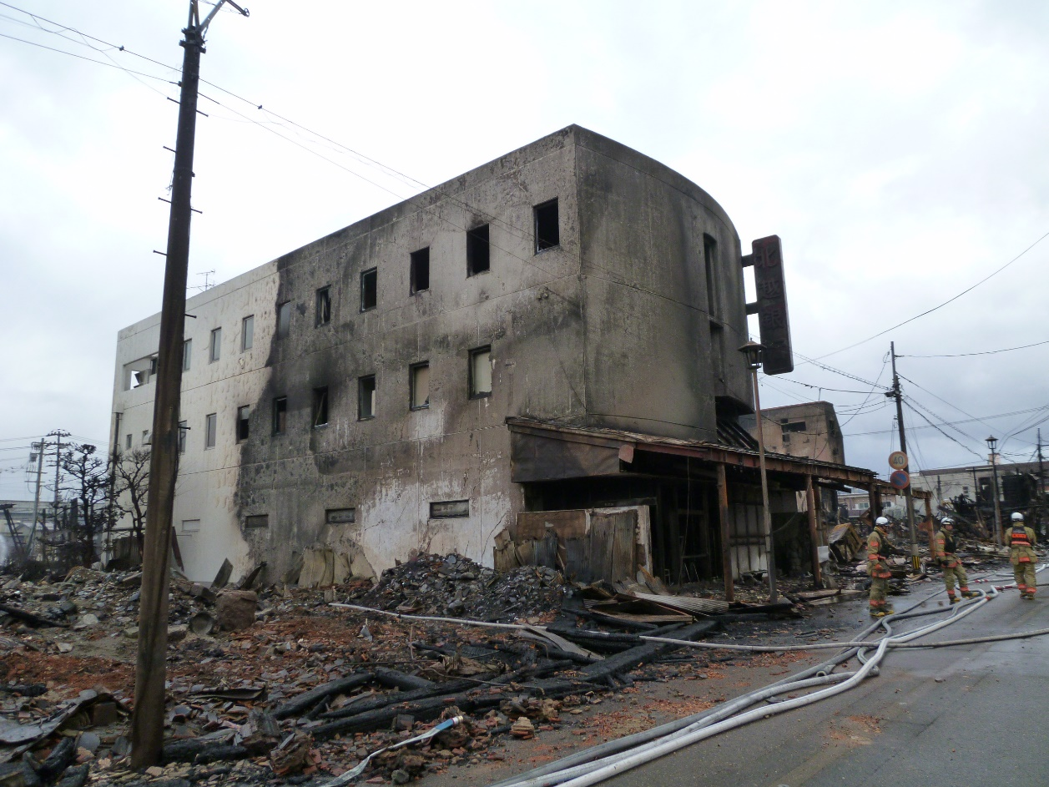
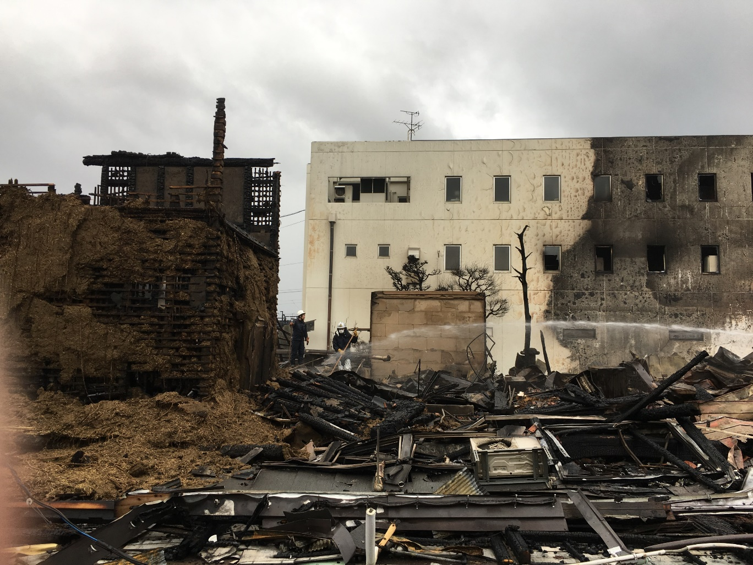
鉄筋コンクリートのビルにも炎は襲った
北越銀行
糸魚川支店

Slide 14
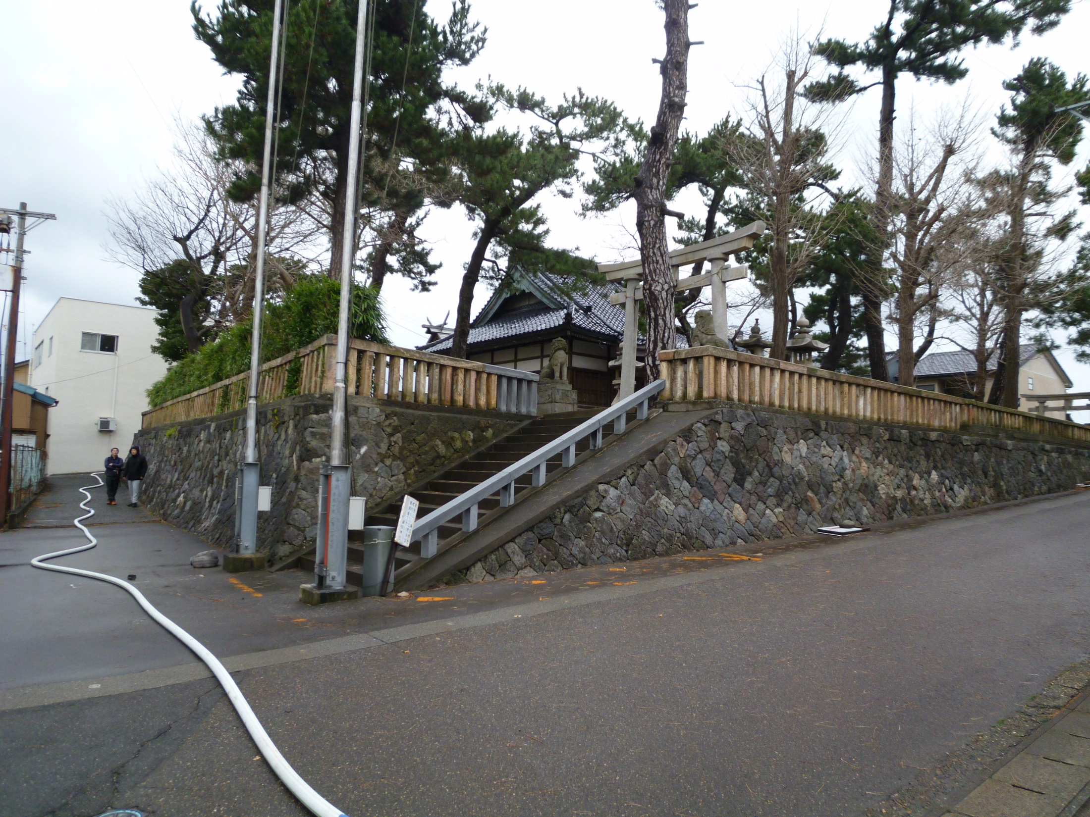
本町の諏訪社は延焼を免れた

Slide 15
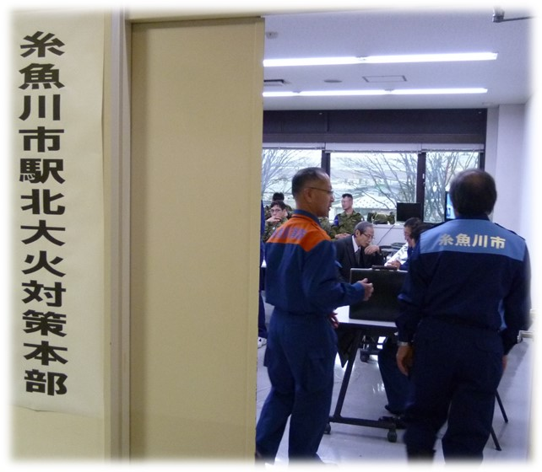
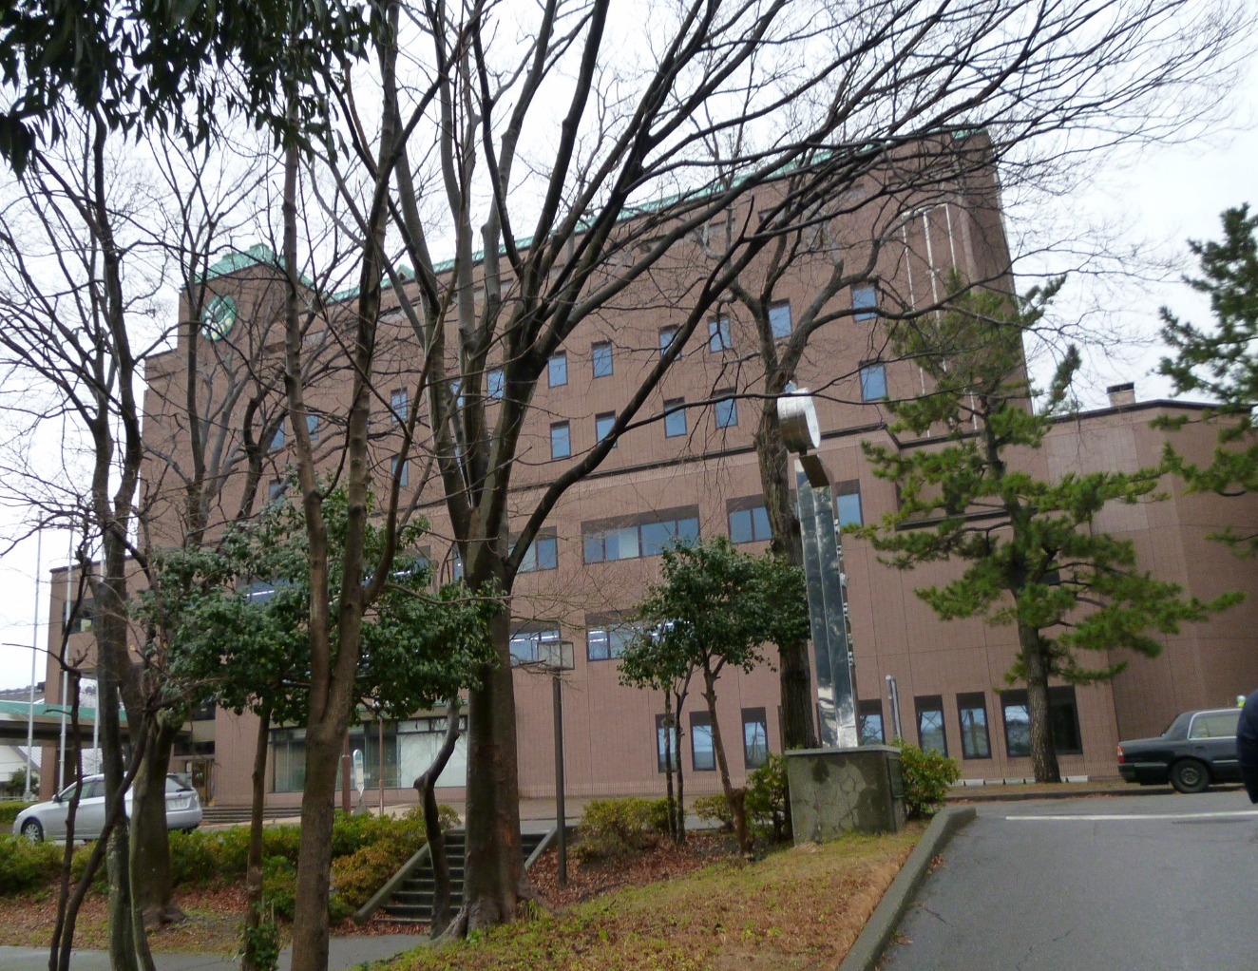
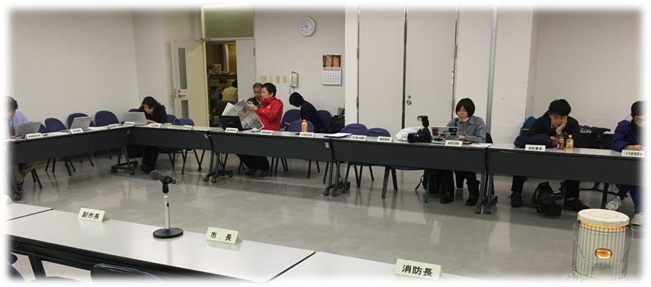
糸魚川市役所

Slide 16
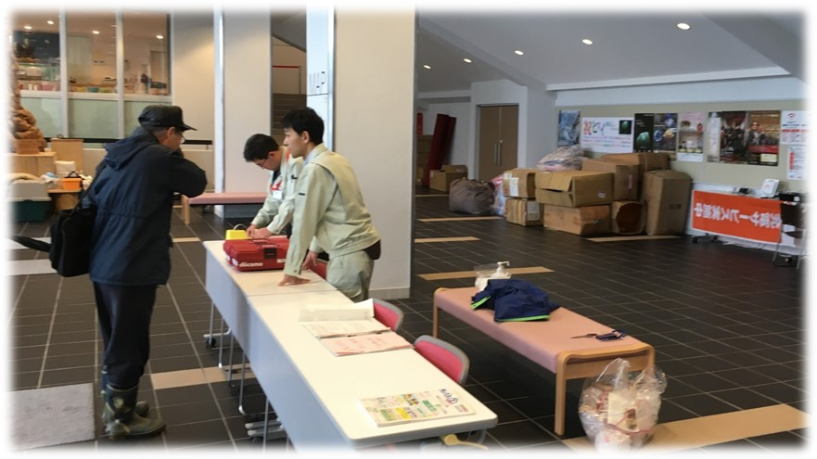
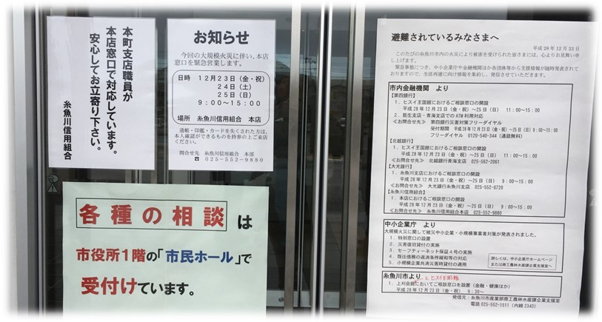
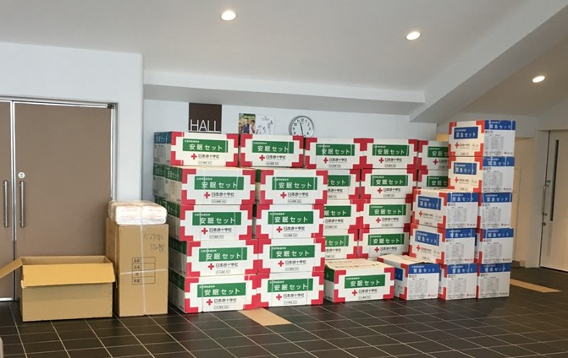
市役所横の
市民会館が
避難所となった

Slide 17
平成28年 糸魚川市大規模火災の教訓
● 大火とは 焼失した面積が33,000㎡（1万坪）を越える火災
今回の焼失区域は約40,000㎡、144棟の家屋が失われた
● 密集市街地等、都市計画はどうであったか
ヘクタールあたり60棟以上で老朽住宅棟数率50％以上の
地区で防災上危険と判断される市街地」は「密集市街地」
と定義される（国交省）
● 強風による延焼と飛び火
同時多発火災に対する 消防能力と広域連携
● 避難勧告（災対法60条1項） 22日の12時30分に避難勧告が
出されたが、被災者の多くが「非常持ち出し」の準備なし
● 過去の災害教訓が伝承されていない

